Slide 1


Узагальнені результати онлайн опитування «Готовність до початку нового навчального семестру»
2026 рік

Slide 2
У період з 2 лютого по 13 лютого 2026 року було проведено
опитування здобувачів вищої освіти за допомогою Google Forms.
Анкетування було анонімним і мало на меті оцінити рівень готовності здобувачів до нового навчального семестру та отримати зворотний зв'язок щодо організації освітнього процесу в Інституті.
Здобувачі вищої освіти відповідали на 8 запитань. Серед них були
питання з фіксованими варіантами відповідей (здобувачі могли обрати
один або кілька варіантів) та відкриті запитання, які дозволяли
висловлюватися у довільній формі.

Slide 3

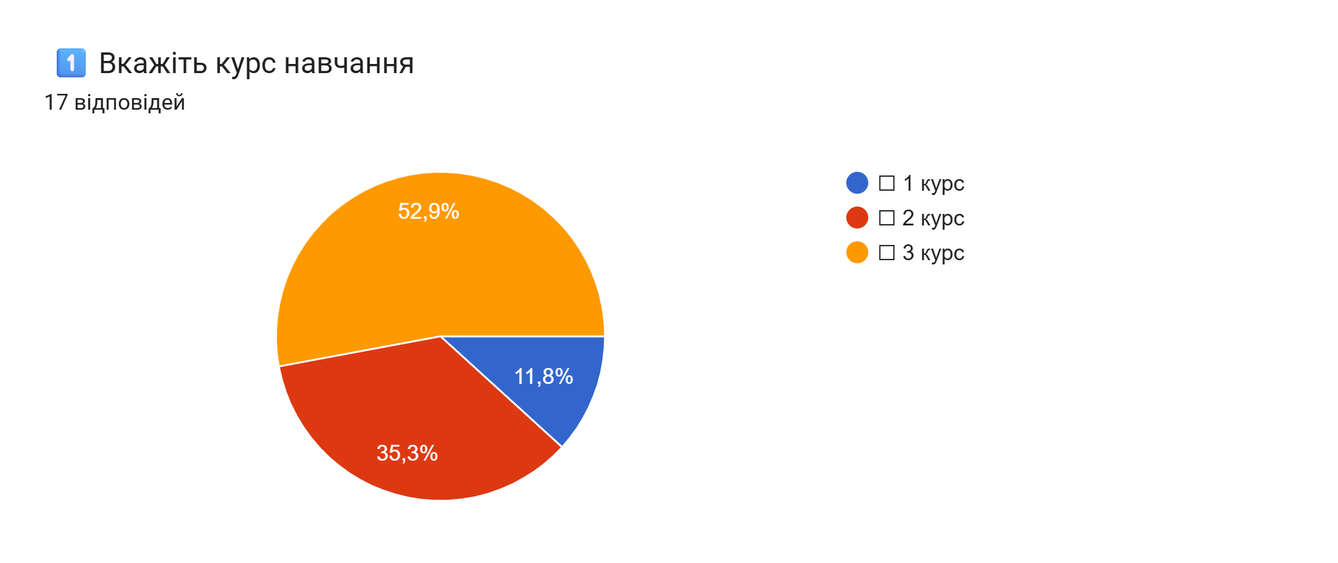
В опитуванні взяли участь аспіранти всіх курсів навчання, що дозволяє отримати комплексну картину стартової готовності.

Slide 4
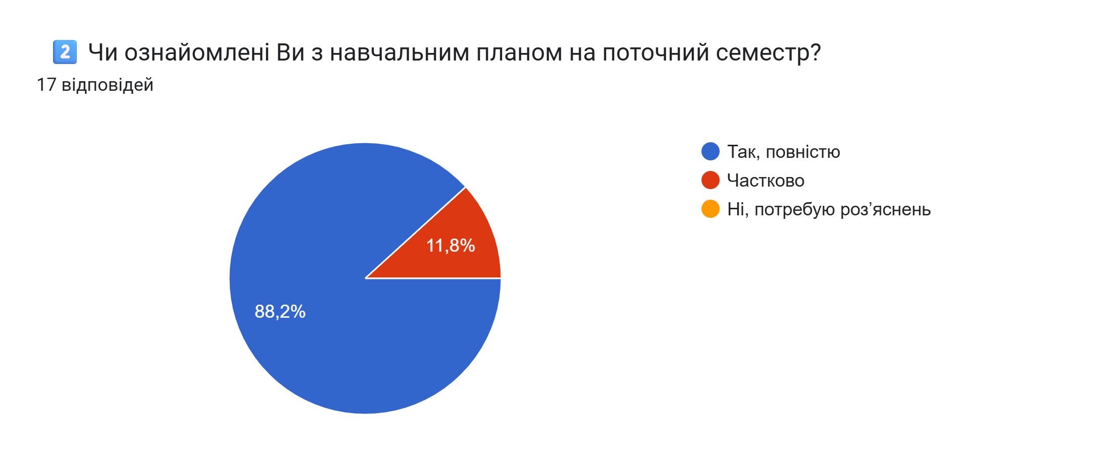
Більшість аспірантів ознайомлені з навчальним планом, що свідчить про належну інформаційну роботу.

Slide 5
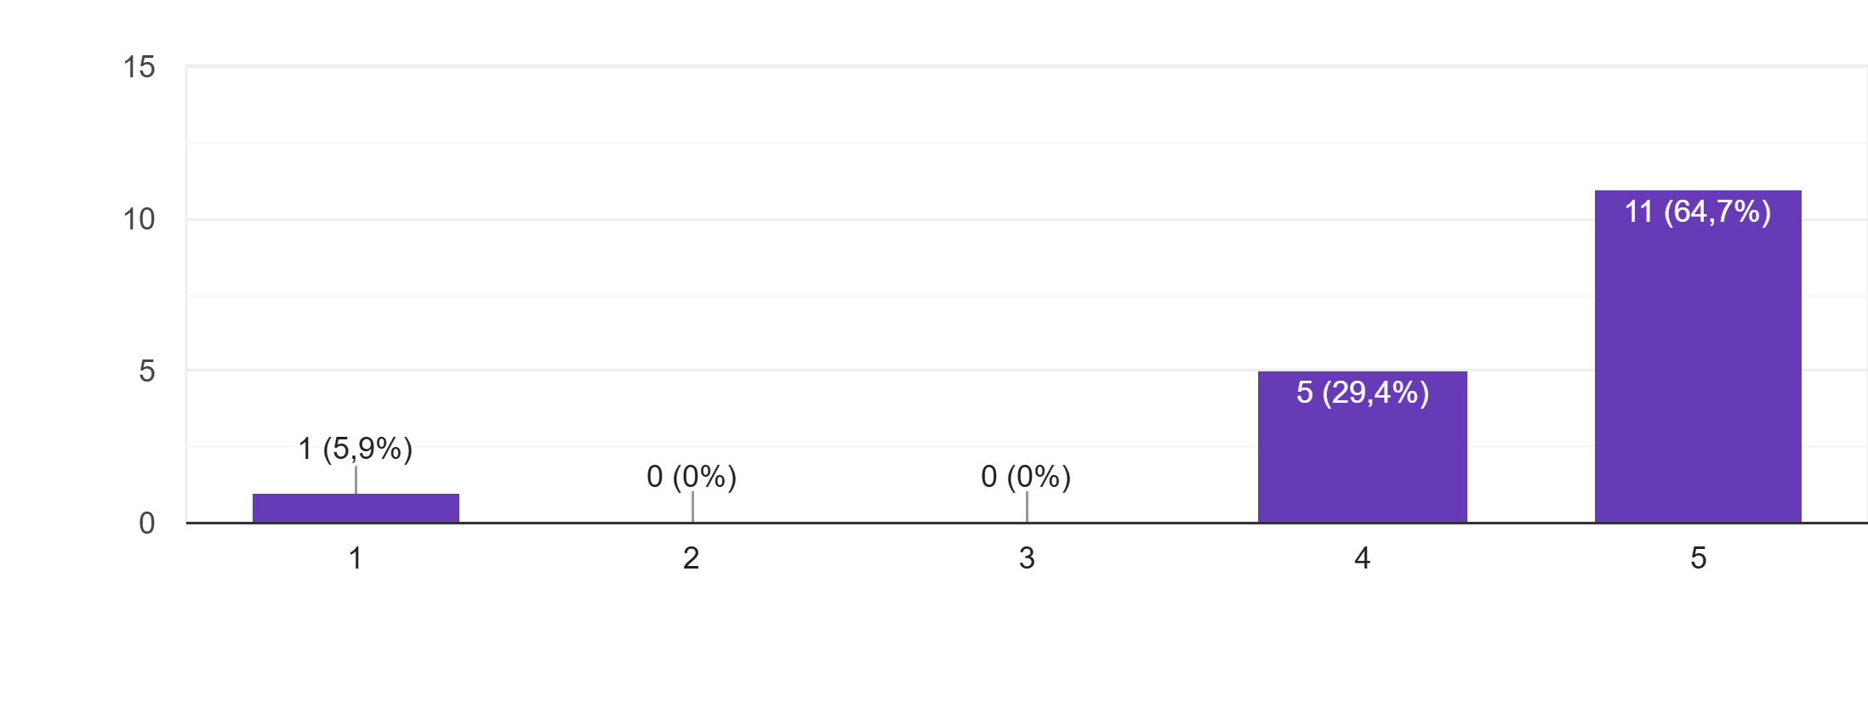
Середній показник готовності аспірантів до початку семестру становить 4,47 із 5, що демонструє високий рівень організаційної та академічної мобілізації.

Slide 6
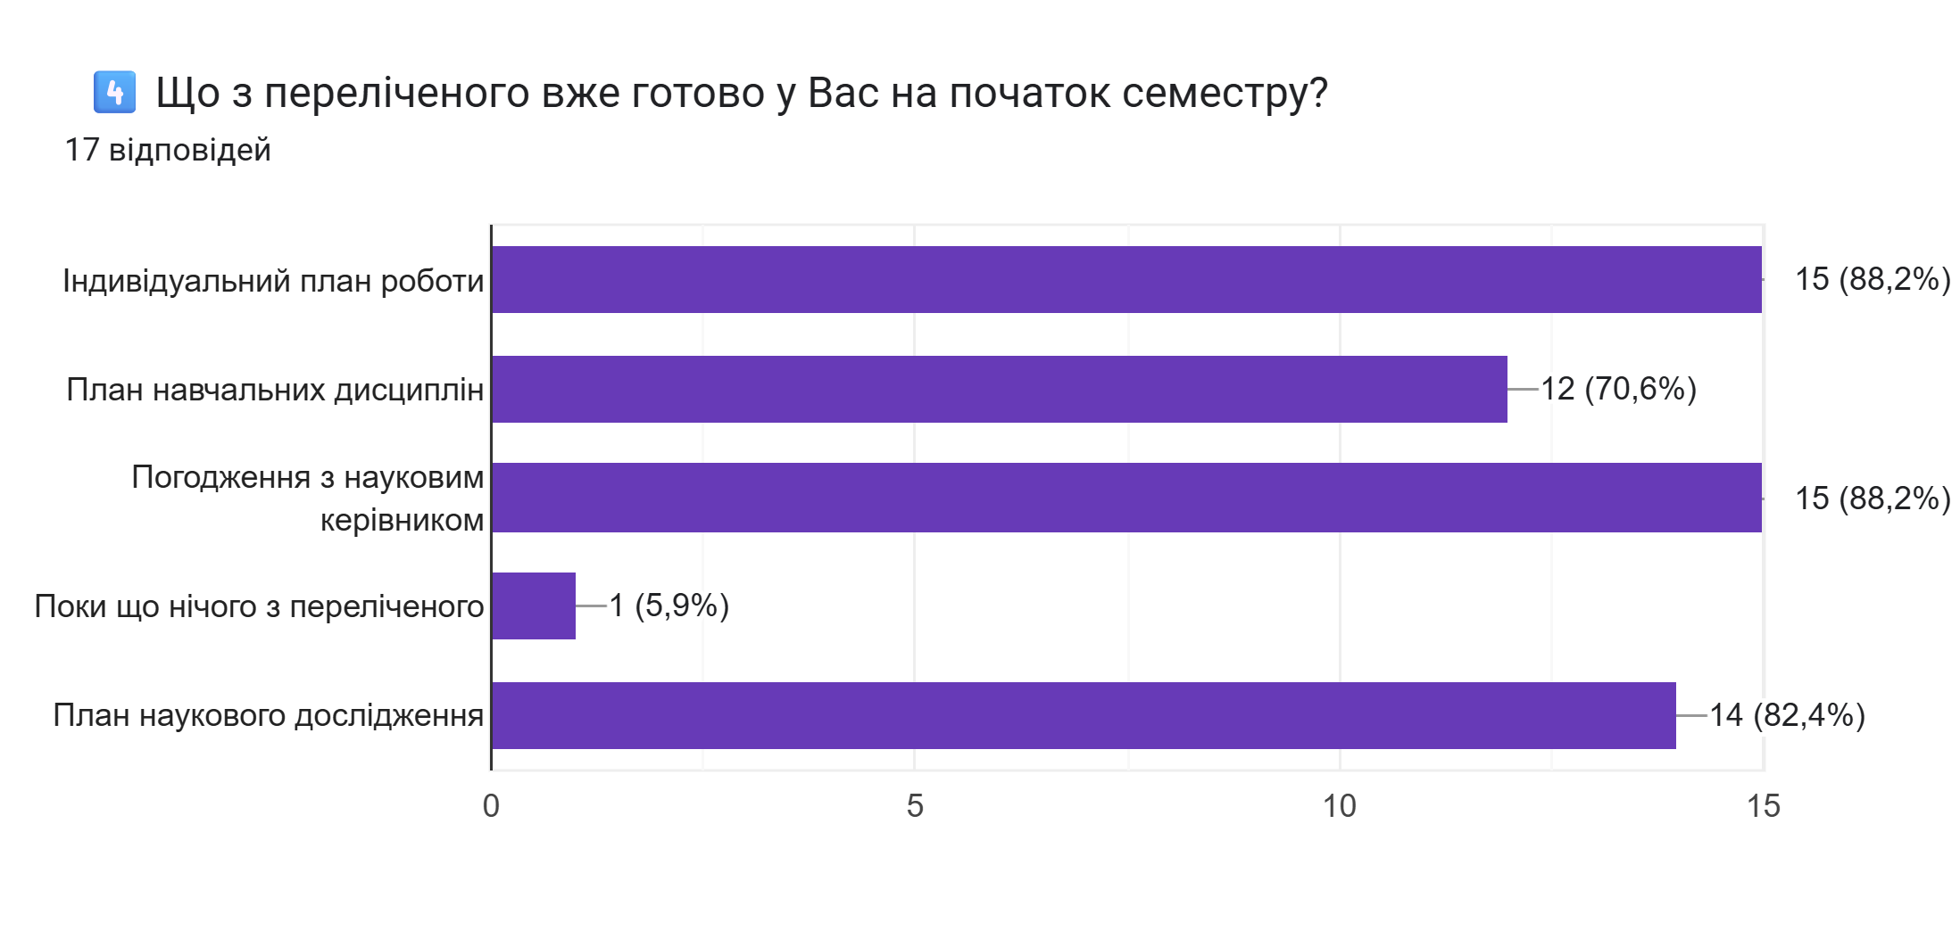
Ознайомлення з навчальним планом 88,2% аспірантів повністю ознайомлені з навчальним планом на поточний семестр, ще 11,8% — частково.Це свідчить про високий рівень поінформованості здобувачів на початку навчального періоду.
Більшість аспірантів розпочинають семестр з підготовленими індивідуальними планами та погодженням із науковими керівниками.

Slide 7
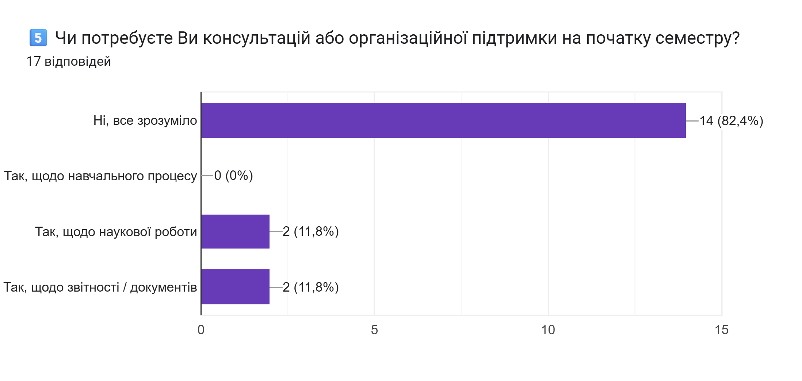
Потреба в підтримці
Частина аспірантів потребує додаткових консультацій, зокрема щодо звітності та наукової роботи, що потребує адресної організаційної підтримки.

Slide 8
Основні виклики носять як організаційний (енергопостачання), так і академічний характер (концентрація, систематизація матеріалу, написання дисертації).
Відповіді аспірантів демонструють, що виклики мають як зовнішній, так і академічний характер. До зовнішніх факторів належать перебої з електропостачанням та загальна нестабільність умов роботи, що впливають на концентрацію та ритм наукової діяльності. Академічні труднощі пов’язані з необхідністю систематизації великого обсягу матеріалу, організацією часу, а також написанням дисертаційної роботи. Це свідчить про потребу не лише в адміністративній координації, але й у посиленні консультативної підтримки аспірантів, особливо на етапі активної наукової роботи.

Slide 9
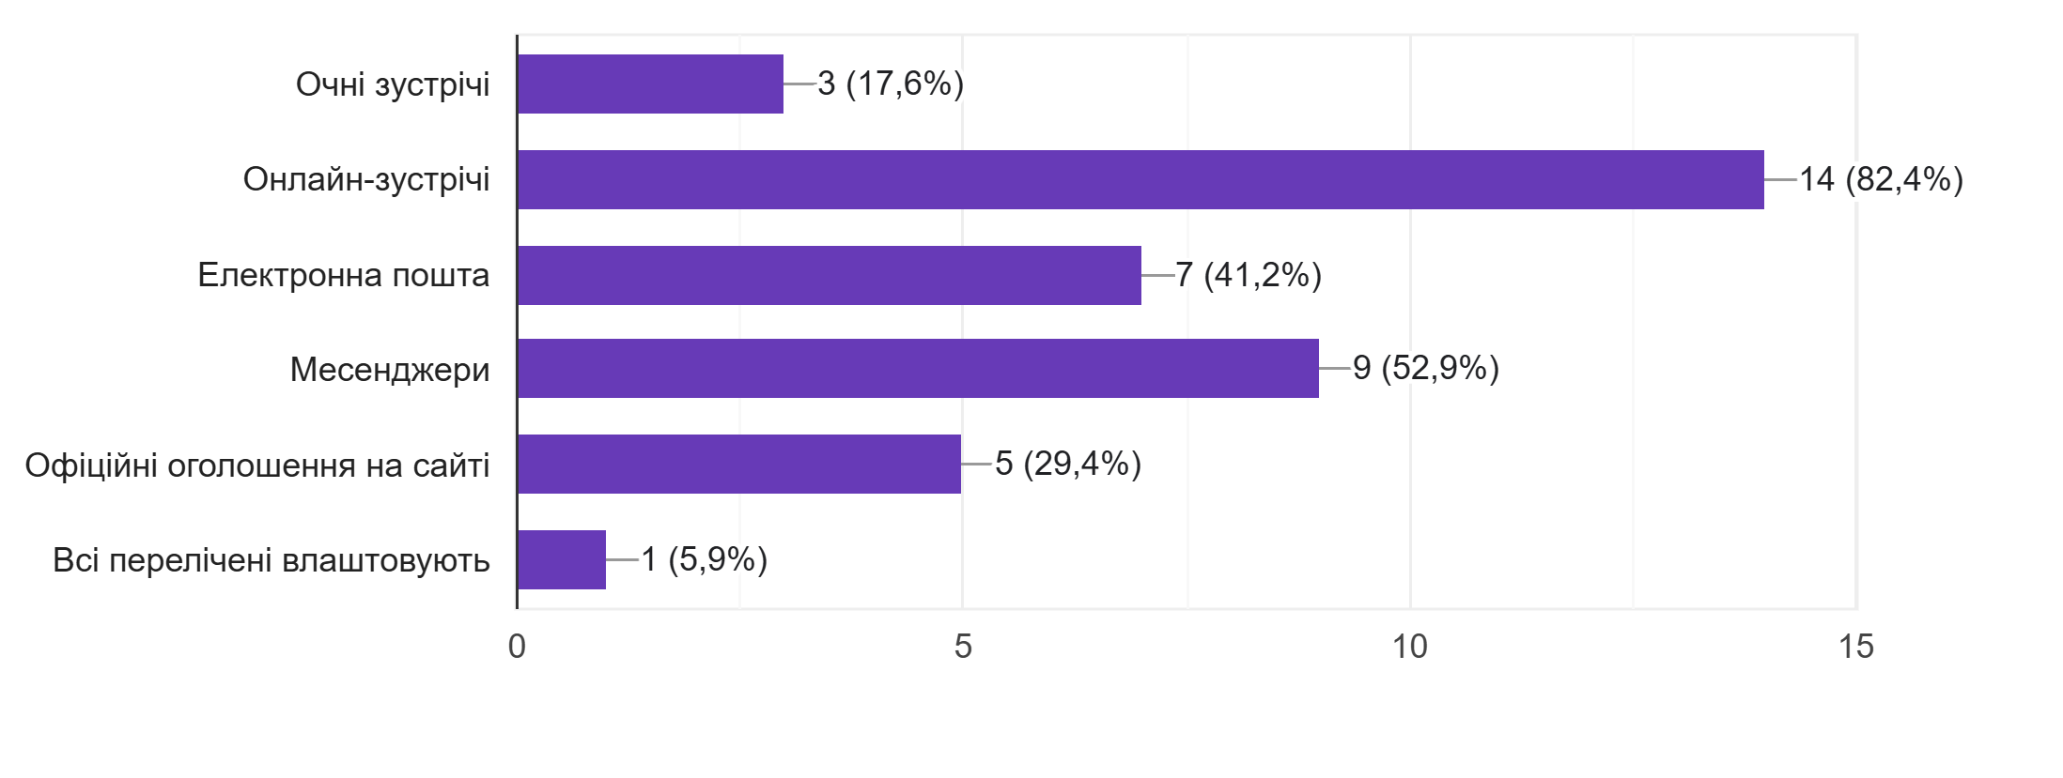
Формати комунікації
Аспіранти демонструють гнучкість, надаючи перевагу змішаним форматам комунікації.

Slide 10




Відкриті відповіді демонструють активну позицію аспірантів та їхню зацікавленість у вдосконаленні освітнього середовища. Зокрема, здобувачі акцентують увагу на цифровізації планування, розширенні наукових заходів та стабільності організаційної підтримки
«Було б зручно мати щось по типу Google-календаря…»
«Побільше пізнавальних наукових семінарів»
«Дякую за роботу, все на найвищому рівні»
*опитування є анонімним, висвітлені лише декілька відповідей

Slide 11

Отримані результати підтверджують системність організації освітнього процесу та ефективність комунікації зі здобувачами ступеня доктора філософії. Моніторинг стартової готовності дозволяє своєчасно реагувати на потреби аспірантів, приймати управлінські рішення та забезпечувати належну якість освітньої діяльності відповідно до принципів внутрішньої системи забезпечення якості освіти.
Подальші кроки:
посилення інформаційного супроводу на початку семестру;
впровадження зручних цифрових інструментів планування (зокрема календаря подій);
розвиток системної консультативної підтримки аспірантів;
розширення форм наукової комунікації (семінари, зустрічі, обговорення).
Опитування є дієвим інструментом зворотного зв’язку та основою для подальшого підвищення якості підготовки здобувачів ступеня доктора філософії.

